Slide 1

Sistema Levanta Vidrios Automático
22.57 – Microprocesadores y Control
Custo Blanch, Christian
García Villanueva, Mateo

Slide 2
Objetivos
Desarrollar el software necesario para que dos o más ECUs se comuniquen por CAN
La ECU comando debe:
Ser capaz de tomar inputs de subir y bajar las ventanas de las 4 puertas
Debe ser capaz de indicar con LEDs si las puertas se encuentran abiertas o cerradas
Las ECU puerta deben:
Poseer la electrónica para subir y bajar las ventanillas
Detectar cuando esta llega al tope o es trabada
Debe mantener la velocidad del motor constante frente a cambios de tensión de la batería del auto
Debe sensar si la puerta esta abierta o cerrada
Se debe armar una maqueta que permita demostrar las capacidades del software

Slide 3
Disclaimer
En el desarrollo de este trabajo se desarrolló un código propio. Para esto se utilizó de base el código brindado por la cátedra y se utilizaron de ejemplo códigos de Texas Instruments para el microprocesador MSP430G2553

Slide 4
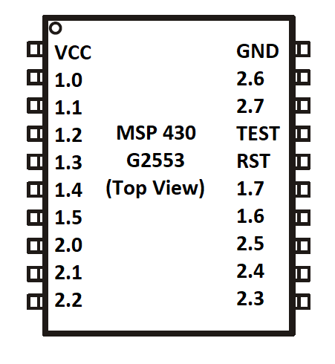
ECU Comando – Pin Layout
LED Decoder Enable
LED Decoder Seleccionar A
Input del Shift-Register
LED Decoder Seleccionar B
CS del SPI B (CAN)
CS del SPI A (Shift-Register)
SCK del SPI A (Shift-Register)
MOSI del SPI B (CAN)
SCK del SPI B (CAN)
MISO del SP B (CAN)

Slide 5
ECU Comando – Estructura del Código
main.c
APP_CAN_Format.h
DRV_CAN
DRV_Clock
DRV_LEDs
DRV_Botonera
DRV_SPI
DRV_RTI
mcp25625.h
APP_Data.h
DRV_TimerA
common.h
gpio
system
board.h
Registros

Slide 6
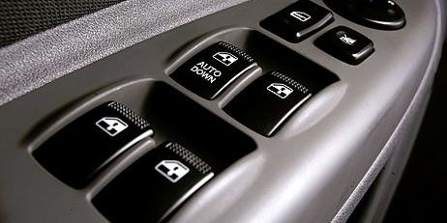
ECU Comando – Captura de Teclas
Para simular la botonera, se diseñó una placa con 8 pulsadores pull down, simulando el levantavidrio de cada una de las 4 puertas. Un botón para subir y el otro para bajar la ventana.
Por la escasez de pines del comando, se optó por un shift register. De esta forma con 3 pines se puede realizar la lectura de los 8 botones mediante SPI

Slide 7
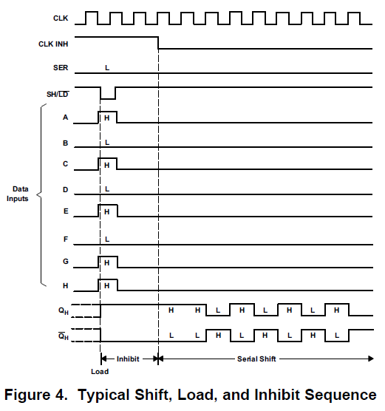
ECU Comando – Captura de Teclas

Slide 8
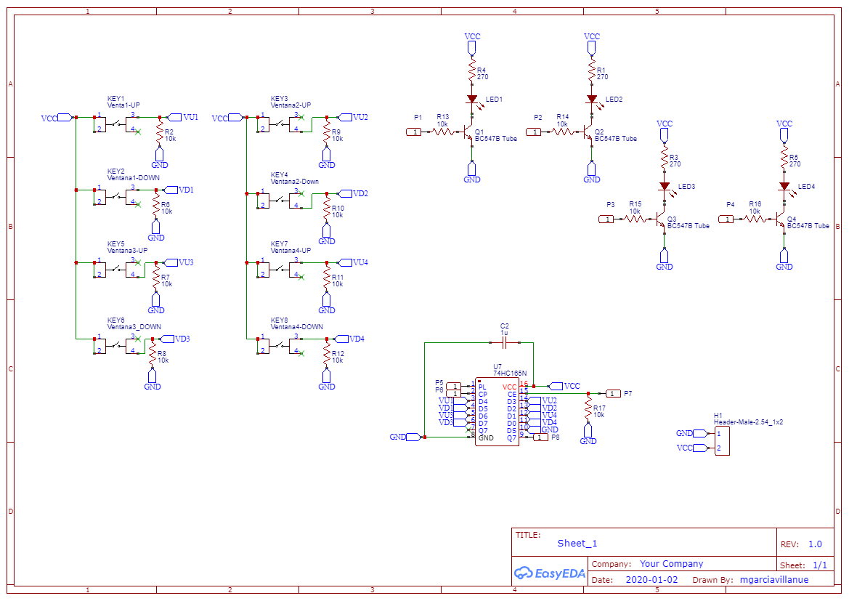
ECU Comando – Placa

Slide 9
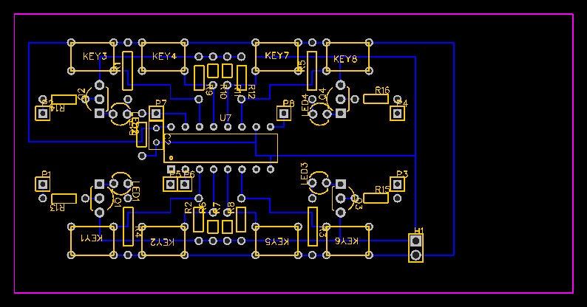
ECU Comando – Placa

Slide 10
ECU Comando – SPI A
CS
MISO
CLK

Slide 11
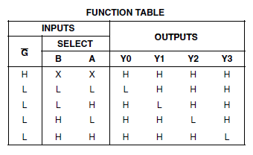
ECU Comando – LEDs de Puertas
Por la escasez de pines, se optó por un Decoder con la Tabla de Verdad debajo.
Como los LEDs ya se encontraban soldados en la botonera se agrego una compuerta NOT

Slide 12
ECU Comando – LEDs de Puertas - RTI
LED 1
LED 2
LED 3
LED 4

Slide 13
ECU Comando – LEDs de Puertas - RTI
LED 1
LED 2
LED 3
LED 4

Slide 14
ECU Comando – Bloqueo de Teclas
Una vez que se presiona un botón, por ejemplo el de BAJAR de cualquier ventana, se bloquea la botonera de esa ventana.
Esto significa que si se toca otro botón, o bien no se suelta el primer botón encendido, no se puede realizar otra acción (BAJAR/SUBIR) hasta que se liberen ambos botones de esa ventana y se desbloquee la botonera.

Slide 15
ECU Comando – Automático
Al presionar un botón, por ejemplo el de subir ventana delantera derecha, se habilita el contador de esa ventana y se comienza a contar mediante RTI, el tiempo que permanece presionada.
Pasada cierto tiempo se enciende una nueva variable AUTO. Esta función evita el envío de el comando DETENER si se suelta una tecla.
La ventana sigue SUBIENDO/BAJANDO hasta que se presione nuevamente una tecla o bien se detenga por pico de tensión.

Slide 16
ECU Comando – Embolsado
Si la ventana se encuentra cerrada y la puerta también, al abrir la puerta se activa el embolsado.
Esta función cuenta por RTI la “posición” y baja la ventanilla hasta un determinado valor. Al cerrar la puerta se eleva la ventana hasta el cierre.
Si estando la puerta cerrada se abre la ventanilla, al abrir la puerta no se activa el embolsado.
Así mismo si se abre la puerta, se activa el embolsado y luego se presiona alguna tecla, se desactiva el embolsado, por lo que al cerrar no vuelve a subir la ventana.

Slide 17
ECU Comando/Puerta – SPI B - CAN
CS
MOSI
MISO
CLK

Slide 18
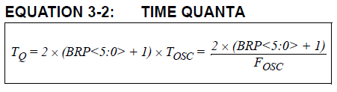
CAN – Configuración
Cálculo de Baud Rate
Baud Rate deseada:125kbps - 8μs (tiempo de bit)
Frecuencia de oscilación: 16 MHz (según Placa CAN Schematic)
Elección -> 16 Tq/bit
Tq = 0,5 μs -> BRP = 3
Sync = 1 Tq
PRSEG = 7 Tq
PHSEG1 = 4 Tq
PHSEG2 = 4 Tq
SJW = 4 Tq

Slide 19
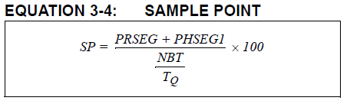

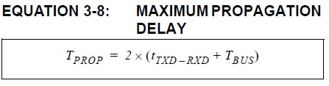
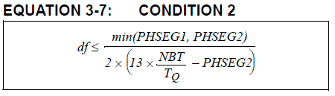
CAN – Configuración
Sample Point = 68,75%
OSC Tollerance = 1,25%
OSC Tollerance = 0,98%
Tprop = 3.47 μs -> 300 metros de cable

Slide 20
CAN – Configuración: Tiempo de bit

Slide 21
CAN – Configuración: Máscaras
//RXB0CTRL and RXB1CTRL Configuration
if(CAN_ID == ECU_COMANDO){
CAN_BITMODIFY(RXB0CTRL,RXBXCTRL_RXM_MASK,RXBXCTRL_RXM_ALL); //Receive all messages
}
else{
CAN_BITMODIFY(RXB0CTRL,RXBXCTRL_RXM_MASK,RXBXCTRL_RXM_FIL); //Receive if filter criteria is met
// Acceptance Filters - ONLY Receive ECU(ID:0x500)
CAN_BITMODIFY(RXF0SIDH,RXFXSIDH_ID103_MASK,RXFXSIDH_ID103_500);
CAN_BITMODIFY(RXF0SIDL,RXFXSIDL_ID20_MASK,RXFXSIDL_ID20_500);
//Filters Mask
CAN_BITMODIFY(RXM0SIDH,RXMXSIDH_ID103_MASK,RXMXSIDH_ID103_ALL);
CAN_BITMODIFY(RXM0SIDL,RXMXSIDL_ID20_MASK,RXMXSIDL_ID20_ALL);
}

Slide 22
ECU Puerta – PIN Layout
1er Componente del DIP-Switch
Switch de Traba de la Puerta
2da Componente del DIP-Switch
LED que indica Traba de la Puerta
Señal de PWM
Input de Corriente del ADC
Input de Tensión del ADC
MOSI del SPI
SCK del SPI
MISO del SPI
CS del SPI
Switch Subida/Bajada de Ventana
INT del CAN
Habilitación del PWM
Apertura/Cerrado de Puerta

Slide 23
ECU Puerta – Estructura del Código
main.c
DRV_Door
APP_CAN_Format.h
DRV_CAN
DRV_ADC
DRV_Clock
DRV_Lock
DRV_SPI
DRV_ISR
DRV_RTI
DRV_PWM
DRV_DIP_Switch
mcp25625.h
APP_Data.h
DRV_TimerA
common.h
gpio
system
board.h
Registros

Slide 24
ECU Puerta – Tensión Media de Motor Constante
Mediante un ADC y un divisor resistivo se mide la Tensión de la Batería del auto (que varía entre 9V y 14V). Manteniendo constante el período del PWM, se modifica el ancho del pulso mantener la tensión media en el motor constante, permitiendo mantener una velocidad de movimiento de la ventana constante frente a cambios de Tensión.

Slide 25
ECU Puerta – Tensión Media de Motor Constante
9 V subiendo
Duty = 55%
14 V subiendo
Duty = 35%
9 V bajando
Duty = 45%
14 V bajando
Duty = 65%

Slide 26
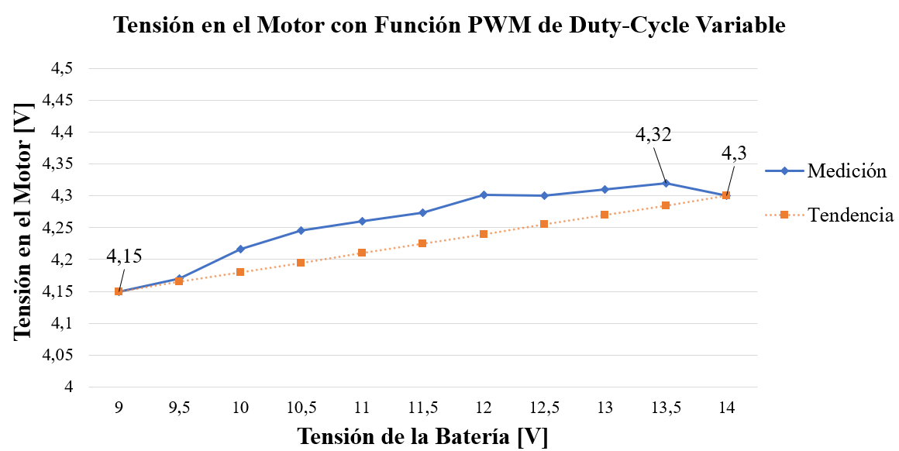
ECU Puerta – Tensión Media de Motor Constante
Debido a que el Puente-H tiene pérdidas que dependen de la Tensión de la Batería (pérdidas no constantes), para lograr Tensión Constante en el Motor es necesario utilizar una función exponencial. Ya que esto alargaría los tiempos de corrida innecesariamente, se optó por una función mas rápida aceptando una variación de 150mV en el Motor para la Tensión de Batería de 9V y 14V.

Slide 27
ECU Puerta – Picos de Corriente
Dado que la corriente a medir tiene variaciones debido al PWM, es necesario utilizar un filtro pasa bajos. Una vez realizado esto es posible medirla con cierta precisión.
Corriente sin Filtro
PWM
Corriente con Filtro

Slide 28
ECU Puerta – Picos de Corriente
Para evitar los picos de Corriente en el motor, que podrían dañarlo, se emplea un ADC que sensa la corriente que se obtiene del Puente-H y, cuando ésta supera la corriente normal de trabajo, se detiene el PWM. Los picos de corriente pueden ocurrir cuando la ventana llega a tope o cuando se traba la ventana.

Slide 29
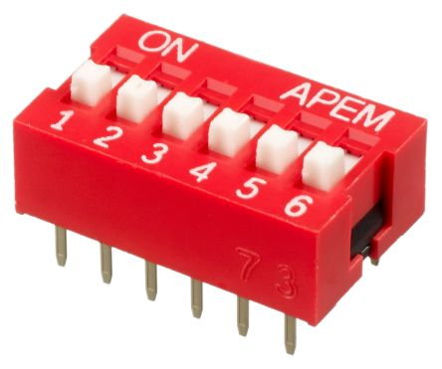
ECU Puerta – DIP Switch
Por software se puede seleccionar que el ID del CAN sea ingresada por software o por hardware. Si se elige la opción de hardware, esto se realiza utilizando dos canales de un DIP-Switch.
Ejemplo: 00 es la dirección 0x01, Puerta Delantera Izquierda

Slide 30
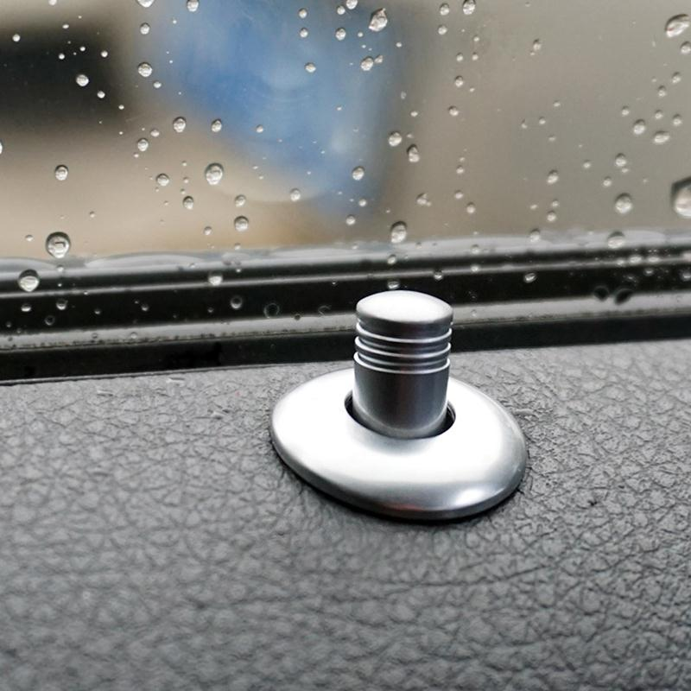
ECU Puerta – Traba de la Puerta
Mediante un Switch se simula la traba de la puerta. Cuando este se presiona, la puerta queda trabada, evidenciado por un LED, y no permite que la puerta sea abierta hasta que no se quite la traba.

Slide 31
Muchas gracias

Slide 32
Anexo Comando – RTI
Las RTI del comando ocurren cada 1ms y duran 510us

Slide 33
Anexo Comando – main
El App_Run (ciclo principal de funcionamiento) del comando dura entre 5,96ms y 17,68ms.

Slide 34
Anexo Puerta – RTI
Las RTI de la puerta ocurren cada 9ms y duran 800us

Slide 35
Anexo Puerta – ISR
Las ISR de la puerta duran 157us

Slide 36
Anexo Puerta – main
El App_Run (ciclo principal de funcionamiento) de la puerta dura entre 2,12ms y 24,20ms.

